Slide 1
Entrenador para rastreador
Proyecto
PLUMA
IES Torreón del Alcázar

Slide 2
Objetivos
Realizar un entrenador didáctico
Ver el comportamiento del sensor CNY70
Ver diversas técnicas de realizar el seguidor de líneas
Detectar posibles fallos de funcionamiento
Determinar la influencia de la luz ambiente en los CNY70

Slide 3
Características
Realizado con 9 detectores de luz
Lleva un sensor en el centro para diseños iniciales y ver su comportamiento
Además del sensor central lleva otros dos sensores centrales que:
  Distan entre sí 18 mm, los que permite seguir las líneas de 19 mm de anchura sin grandes oscilaciones.
  El sensor central esta justo pegado a sus dos laterales, lo que permite seguir los bordes del trazado.
  Cuando se sigue un borde de la línea los sensores de los extremos coinciden con las líneas de cambio de dirección
Funciona sin conexión al micro.

Slide 4
Activación de la detección de línea con el sensor central

Slide 5
Activación de la detección de línea con los dos sensores centrales

Slide 6
Detección de cambio de dirección
Seguimiento de borde izquierdo y detección del cambio de dirección

Slide 7
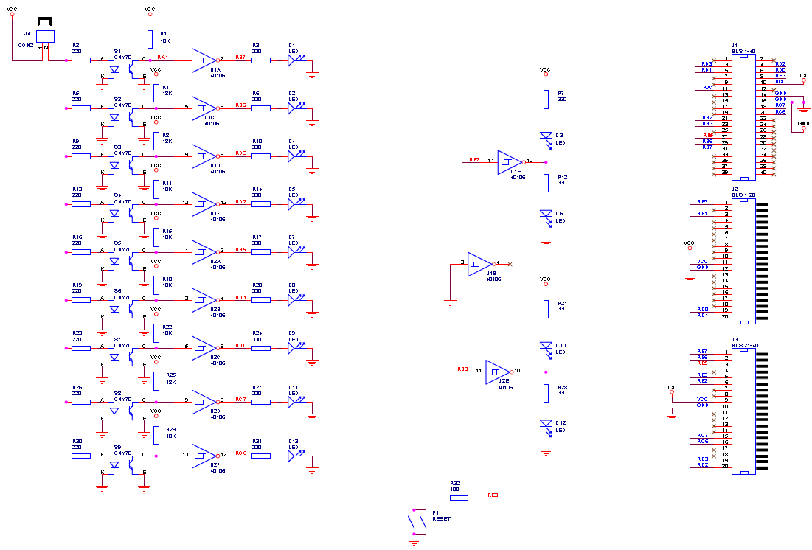
Esquema

Slide 8
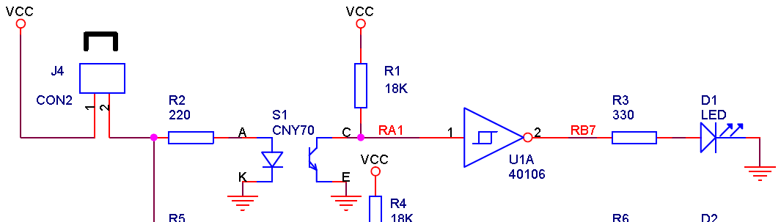
Detalles
No influye en el CNY que sigue con alta impedancia
Una de las patillas puede detectar exceso de luz
Puede desconectarse la emisión de la luz propia del CNY

Slide 9

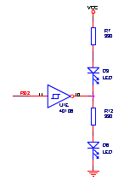
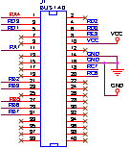
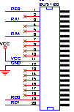
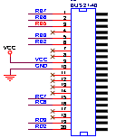
Indicador del sentido de giro de los motores
Pulsador adicional de reset
Cómoda conexión, con placa madre

Slide 10
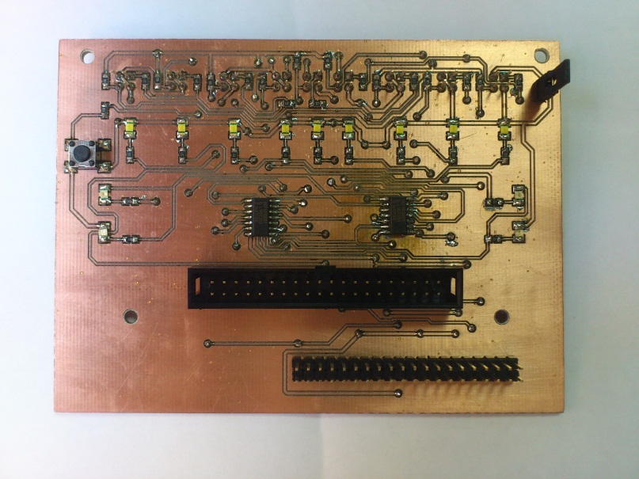
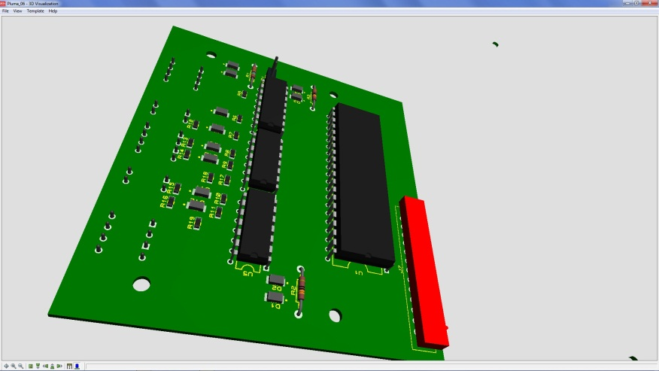
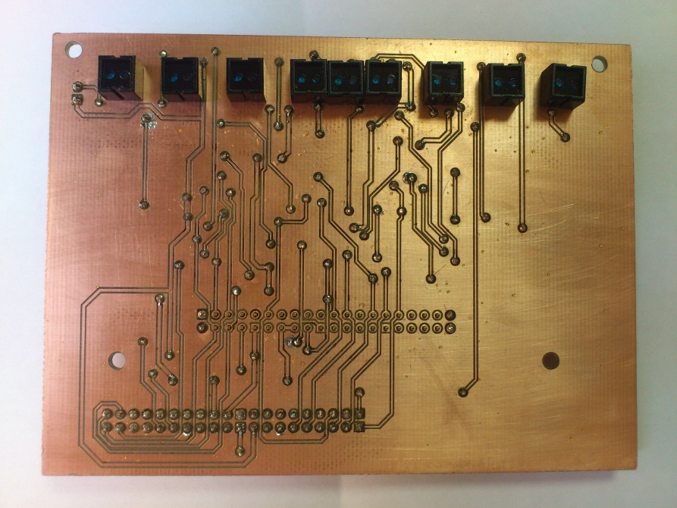
Algunas imágenes

Slide 11
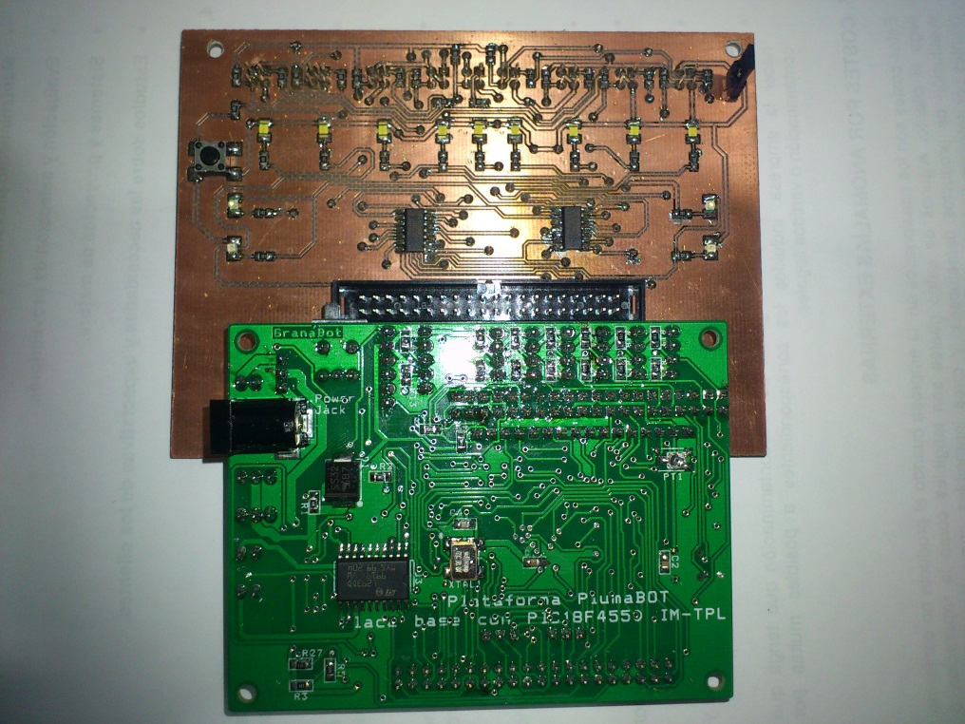
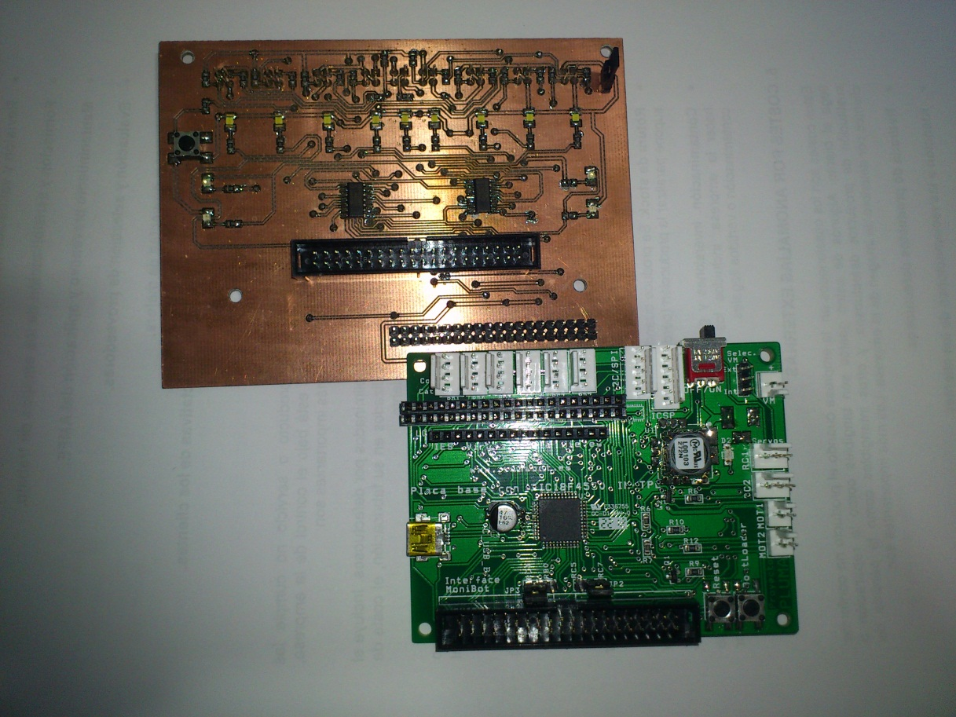
Ensamblado con placa madre

Slide 12
Fragmentos de programa
If(Borde==1) //Seleccionamosel borde derecho si Borde=1
{
B2 = Borde_d[S].Mi; //Selecciona el registro i del campo Mi
B3 = Borde_d[S].Md; //Selecciona el registro i del campo Md
V1 = Borde_d[S].Vi; //Selecciona el registro i del campo Vi
V2 = Borde_d[S].Vd; //Selecciona el registro i del campo Vd
}
Else
{
B2 = Borde_i[S].Mi; //Selecciona el registro i del campo Mi
B3 = Borde_i[S].Md; //Selecciona el registro i del campo Md
V1 = Borde_i[S].Vi; //Selecciona el registro i del campo Vi
V2 = Borde_i[S].Vd; //Selecciona el registro i del campo Vd
}
output_bit (PIN_B2 B2);
output_bit (PIN_B3 B3);
set_pwm1_duty (V2 * Vg);
set_pwm2_duty (V1 * Vg);
// Control de velocidad ,con mínimo de 3 y máximo de 10.
if(B2==B2a)
nC++; // Si hay cambio, incrementa número de cambios
if(B3==B3a)
nC++; // Si hay cambio, incrementa número de cambios
nL++; // Incrementa número de lecturas en todos los casos
if((nL/nC)>3) // Si hay cambio cada 5 lecturas disminuye velocidad
Vg--;
Else // Si no hay cambio cada 5 lecturas aumenta velocidad
Vg++;
if(Vg>10) // Limita máxima velocidad.
Vg=10;
If(Vg<3) // Limita mínima velocidad.

Slide 13
const STRUCT Bordes
{
INT1 Mi; //Motor izquierdo. Avace 1, retroceso 0
INT1 Md; //Motor derecho. Avace 1, retroceso 0
INT8 Vi; //Velocidad motor izquierdo: 0 - 102
INT8 Vd; //Velocidad motor derecho: 0 - 102
}
const Borde_d[16] = {
1,0, 102,102, 1,1, 102,0, 1,1, 102,0, 1,1, 102,102, 1,0, 102,102, ………………………..
(total 16 x 4 valores)
},
const Borde_i[16] = {
0,1, 102,102, 0,1, 102,102, 0,1, 102,102, …………………
(total 16 x 4 valores)

Slide 14
Variable de tipo estructura declarada en el *.h
const STRUCT Bordes
{
INT1 Mi; //Motor izquierdo. Avace 1, retroceso 0
INT1 Md; //Motor derecho. Avace 1, retroceso 0
INT8 Vi; //Velocidad motor izquierdo: 0 - 102
INT8 Vd; //Velocidad motor derecho: 0 - 102
}
const Borde_d[16] = {
1,0, 102,102, // Entrada 0 0 0 0 giro rápido a derecha
1,1, 102,0, // Entrada 0 0 0 1 giro lento a derecha
1,1, 102,0, // Entrada 0 0 1 0 giro lento a derecha
1,1, 102,102, // Entrada 0 0 1 1 avance
1,0, 102,102, // Entrada 0 1 0 0 giro rápido a derecha
………………………..
(total 16 valores)
},
const Borde_i[16] = {
0,1, 102,102, // Entrada 0 0 0 0 giro rápido a izquierda
0,1, 102,102, // Entrada 0 0 0 1 giro rápido a izquierda
0,1, 102,102, // Entrada 0 0 1 0 giro rápido a izquierda
…………………
(total 16 valores)

Slide 15
Posibles mejoras
Reducir dimensiones
Cambiar forma
Incorporar otros sensores (distancia, …..)
Generar software
…………………..

Slide 16
Gracias por toda vuestra incansable colaboración

